Slide 1
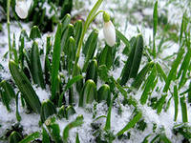
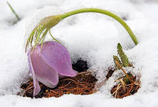
Март (протальник).Утром года значится март в народном календаре.
Март — весна света, он зиму кончает, весну начинает.
Март у зимы шубу купил, а через три дня ее продал.

Slide 2
Апрель (снегогон).Ни холоднее марта, ни теплее мая не бывает апрель.
Апрель — месяц удивительных контрастов: капель сменяется заморозками, дожди — редкими снегопадами, в лесу еще лежит снег, а деревья наполнены соком, большая вода гонит лед. Вот поэтому у апреля много названий — Снегогон, Водо-пол, Прилетень, Цветень и древнерусское Березень. Поляны и проталины начинают покрываться первой зеленью, и все чаще по утрам проглядывает ясное солнышко. Весна все настойчивее вступает в свои права. Прилетевшие журавли своим громким курлыканьем извещают о наступлении теплых дней. А когда на обочинах дорог появляются цветки мать-и-мачехи, знайте, весна в разгаре. Однако "Ни холоднее марта, ни теплее мая апрель не бывает", - гласит русская пословица.

Slide 3
Приметы весны
В марте день с ночью мерятся,
равняются.
Длинные сосульки- к долгой весне.
По холодной весне- градобойное лето.
Дружная весна- жди большой воды.
Снег дружно тает, и вода бежит дружно-
к мокрому лету.
Чайка прилетела- скоро лед пройдет.
Если ранней весной сверкает молния, а грома не слышно- лето будет сухое.
Увидел скворца- весна на крыльце.

Slide 4
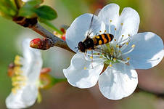
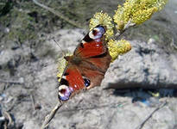
Май (травень).Торжество пробуждения природы.
Май ласково называют — Травень, Травный, Цветень, Майник, или Розоцвет. Обновляется вся природа, окружающий нас растительный мир меняется на глазах. На смену подснежникам появляются одуванчики и лютики, а позднее — фиалки и ландыши. В лесу и особенно на лугах природа ткет красочный ковер из самых разнообразных цветов. Начинается массовый прилет певчих птиц. Лопаются почки у березы, липы, клена, затем деревья покрываются листвой, и, наконец, приходит пора цветения вишни, а позже и других фруктовых деревьев. Нередко теплые дни сменяются холодными. Календарь русской природы предостерегает, что, когда цветет черемуха, наступают "черемуховые холода". Это происходит обычно в середине мая. В "соловьиный день" (чаще 15 мая) разливается песня лучшего солиста певчего хора. Этот месяц повсеместно считали временем приметным: "Май холодный — год хлебородный", 'Туманы в мае - к плодородию". "Майский день — хлеба на год", "Май создает хлеба, а июнь - сено". Подмечали, что если Солнце в середине мая восходит в ясную погоду, то всему лету быть таким. А если в мае появится много жуков — готовься к засухе, к нехорошему сухому лету.

Slide 5
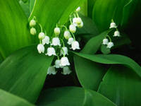
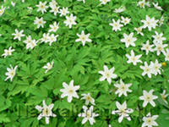
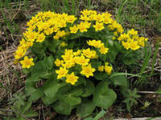
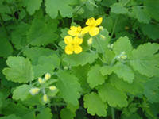
Опасная красота
Ландыш
Ветреница дубравная
Калужница
Чистотел

